Slide 1

Université Mohammed V
Ecole Supérieure De Technologie –Salé-
Filière :Gestion de l’environnement et développement durable
La démarche environnementale de l’entreprise Managem
Préparé par:
Nabawia Chajai , chaabani Aya ,Benali saad ,Ait Abd Abdelkerim , Ait daooud Amal ,Bouchela Hafsa
.
Demandé par: Prof Mounaim Halim EL JALIL.
Année Universitaire : 2022-2023

Slide 2
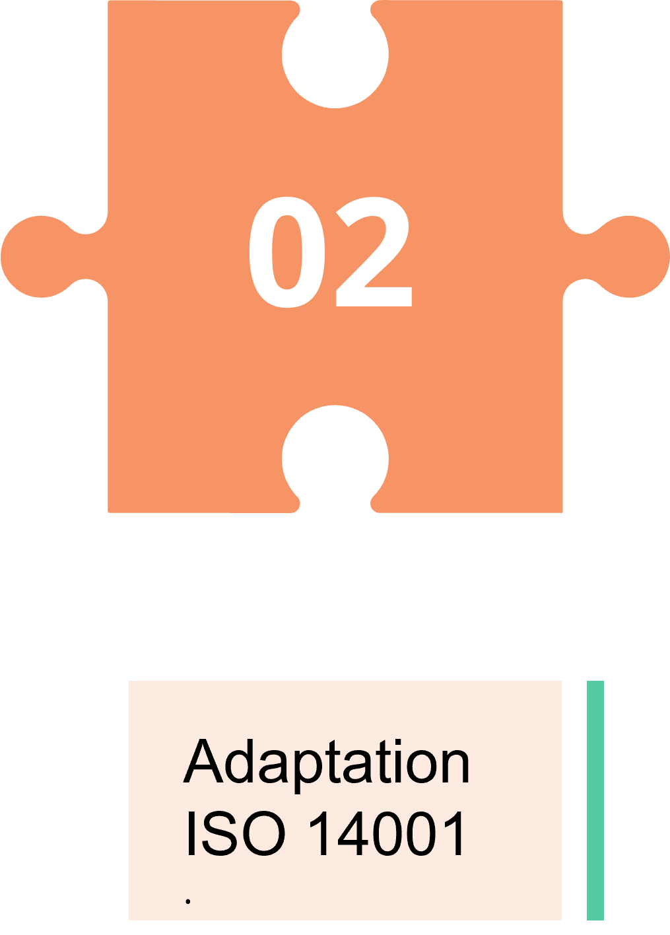




Plan

Slide 3

Présentation de l’entreprise
Entreprise Marocaine opère dans le secteur minier.
Année de fondation : 1930
Ses activités principales :
Exploration – Extraction – traitement
Les minéraux ciblés :
Or – Zinc – Cuivre – Argent

Slide 4
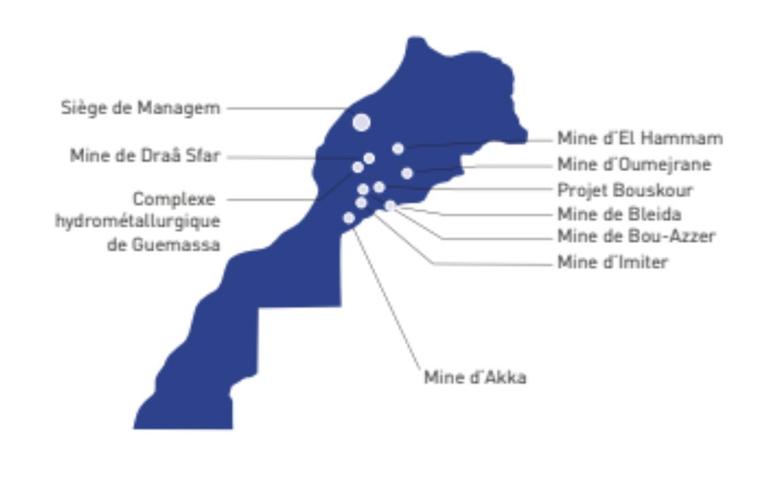
Présentation de l’entreprise
Les sites d’opération :
Imiter :
Minéraux Extraits : Principalement l'argent. Processus d'Extraction : Méthodes minières conventionnelles.
• Akka:
Minéraux Extraits : Zinc et or.
Processus d'Extraction : Méthodes d'extraction variées selon la nature
Drâa Lasfar:
Minéraux Extraits : Principalement le cuivre.
Processus d'Extraction : Utilisation de procédés métallurgiques
Guemassa:
Minéraux Extraits : Plomb et zinc, entre autres.
Processus d'Extraction : Combinaison de méthodes d'extraction.

Slide 5
Présentation de l’entreprise
La chaine de production
05
Exploitation minière
04
Exploration minière
03
Responsabilité sociale et environnemental
02
production
01
Traitement des mineries

Slide 6
L’adaptation de l’ISO 14001: les enjeux externes et internes
Analyse PESTEL
Politique P | Economie E | Social S | Technologie T | Environnement E | Légal L
-politique fiscale -relations internationales -accès aux ressources minières | -variation des prix de matière première -les couts opérationnels -la demande mondiale -variation des taux de change | -adaptation à la main d’œuvre locale -santé et sécurité -dialogue avec les parties prenantes | -automatisation -télédétection et exploration minière -difficulté de la gestion de grande quantité de donnés (big data) | -gestion des déchets miniers -conservation de l’eau -réduction des émissions de gaz -gestion de la biodiversité -catastrophe naturel | -loi cadre de l’étude d’impacte sur l’environnement (12-03) -loi sur l’eau (10-95) -loi relative aux mines (33-13) -loi relative à la pollution de l’air (13-03) -code de travail

Slide 7
L’adaptation de l’ISO 14001: les enjeux externes et internes
Analyse SWOT
FORCES
S
Premier groupe minier privé au Maroc;
Découverte continue de réserves et ressources pour les différents métaux;
Développement à l'international
Amélioration des teneurs Argent, Zinc, Plomb et Cuivre;
.
W
FAIBLESSES
Durée de vie réduite pour les gisements
Baisse de la production des cathodes de Cobalt.
T
O
MENACES
OPPORTUNITES
Absence d'un marché organisé pour le Cobalt
.
Accompagnement étatique de la recherche et l'exploitation minière au Maroc;
7

Slide 8
Identifications des AE et leurs IE
Impact
Emission de GES
Aspects envirommentaux
Fusion à haute température
Transport
Activité
Extraction Minière
Raffinage
Année Universitaire : 2022-2023

Slide 9
Identifications des AE et leurs IE
Pression sur les ressources hydriques et Pénurie d´eau
Impact
Aspects envirommentaux
Processus gravimétrique
Refroidissement
Activité
Métallurgie et traitement des minerais
Raffinage
Année Universitaire : 2022-2023

Slide 10
Identifications des AE et leurs IE
Métallurgie et traitement des minerais
Activité
Aspects envirommentaux
Ecrasement et broyage de minerais
Effluents toxiques
Impact
Dégagement de poussières
Maladies et contamination de l´eau et du sol

Slide 11
Identifications des AE et leurs IE
Activité
Extraction Minière
Aspects environnementaux
Enlèvement de la végétation
Ouverture de mines
Impact
Erosion du sol et déforestation
Destruction de la faune et la flore

Slide 12
Grille de cotation et d´évaluation
Fréquence Fréquence en mode normal 1-l´évènement a lieu une fois par an au minimum 2-l´évènnement a lieu au moins une fois par mois 3-l´évènnement a lieu au moins une fois par semaine 4- l´évènnement a lieu au moins une fois par jour 5- l´évènnement a lieu en continu Fréquence en mode anormal 1-l´évènement a lieu une fois par an au minimum- Rare 2-l´évènnement a lieu au moins une fois par mois- Peu fréquent 3-l´évènnement a lieu au moins une fois par semaine- moyennement fréquent 4- l´évènnement a lieu au moins une fois par jour- fréquent 5- l´évènnement a lieu plusieurs fois par jour- très fréquent Fréquence en mode d´urgence 1-l´évènnement n´a pas d´historique connue dans la profession. La probabilité de production de l´incident est pratiquement nulle 2-l´évènnement est connu pour s´être produit une fois dans le passé, mais la probabilité qu´il se produit dans le site est très faible 3-Peu probable 4- l´évènnement est connu pour s´être produit sur un site ayant le même type d´activité et il est possible qu´il se produit dans le site – Probable 5-l´évènnement est déjà produit au moins une fois sur le site et il est fort probable qu´il se reproduira
Grille de cotation

Slide 13
Grille de cotation et d´évaluation
Sensibilité Milieu Air 1-l´air est il déjà saturé par ce polluant 2-la zone impacté est elle caractérisé par une capacité de dilution très réduite 3-la zone impacté a fait l´objet sur les 3 dernières années d´une médiatisation ou réclamation sur la pollution de l´air par ce polluant 4-la zone impactée comporte des espèces animales ou végétales sensibles à la pollution de l´air par ce polluant 5-la zone impactée comporte des sites ou établissements sensibles à la pollution de l´air parce polluant Sensibilité Milieu eau 1-l´eau impactée est il déjà saturé par ce polluant 2- la zone impacté est elle caractérisé par une capacité de dilution très réduite 3- la zone impacté a fait l´objet sur les 3 dernières années d´une médiatisation ou réclamation sur la pollution de l´air par ce polluant 4- la zone impactée com porte des espèces animales ou végétales sensibles à la pollution de l´air par ce polluant 5- la zone impactée représente-elle un intérêt biologique écologique ou économique particulier Sensibilité Milieu sol 1-le sol impactée est-il perméable 2-existe-t-il une nappe phréatique à une faible proffondeur 3-le sol impactée se trouve-t-il à proximité des zones résidentielles ou accessible par des espèces animales sensibles à ce polluant 4- le sol impacté a fait l´objet sur les 3 dernières années d´une médiatisation ou réclamation sur la pollution de sol par ce polluant 5- la sol impactée représente-elle un intérêt biologique écologique ou économique particulier
Grille de cotation

Slide 14
Grille de cotation et d´évaluation
Grille de cotation
Gravité pollution de l´air 1- polluant pas dangereux étendu intra site et flux faible 2- polluant moyennement dangereux étendu intra site et flux faible 3- polluant moyennement dangereux étendu extra site et flux moyen 4- polluant très dangereux etendu extra site et flux moyen 5- polluant très dangereux étendu extra site et flux très important Gravité pollution de leau 1- polluant pas dangereux étendu localisé et flux faible 2- polluant moyennement dangereux étendu localisé et flux faible 3- polluant moyennement dangereux étendu très large et flux moyen 4- polluant très dangereux etendu très large et flux moyen 5- polluant très dangereux étendu très large et flux très important Gravité pollution de sol 1- polluant pas dangereux étendu localisé et flux faible 2- polluant moyennement dangereux étendu localisé et flux faible 3- polluant moyennement dangereux étendu très large et flux moyen 4- polluant très dangereux etendu très large et flux moyen 5- polluant très dangereux étendu très large et flux très important

Slide 15
Grille de cotation et d´évaluation
Impact | Numéro d´impact | Aspect | Activité | Fréquence | Sensibilité | Gravité | Criticité
Emission de gaz à effet de serre | 1 | Fusion à haute température | Raffinage | 5 | 8 | 6 | 240
 |  | Activités de transport | Extraction minière | 5 | 5 | 7 | 175
Pression sur ressources hydriques | 2 | Refroidissement | Raffinage | 5 | 6 | 3 | 90
 |  | Processus gravimétrique | Métallurgie | 5 | 6 | 3 | 90
Erosion et Deforestation | 3 | Enlèvement de la végétation | Extraction minière | 5 | 2 | 2 | 20
Dégagement de poussières | 4 | Ecrasement et broyage de minerais | Métallurgie | 5 | 7 | 9 | 315
Destruction de la faune et la flore | 5 | Ouverture des mines | Extraction minière | 2 | 0 | 7 | 0
Problèmes de santé | 6 | Effluents toxiques (Pb, cyanure, Me,..) | Métallurgie | 5 | 6 | 3 | 90
La criticité est déterminée par la relation suivante:
Criticité=F*S*G
Avec :
F: Fréquence
S: Sensibilité
G: Gravité

Slide 16
Grille de cotation et d´évaluation
Il faut agir sur les impacts significatifs 1 et 4: Emission de gaz à effet de serre et Dégagement de poussières
Numéro d´impact | Classification
1 | Impact Modéré
2 | Impact Faible
3 | Impact Mineur
4 | Impact Modéré
5 | Impact Mineur
6 | Impact Significatif

Slide 17
Solutions
La maitrise empreinte carbon
L'optimisation des consommations énergétique.
La conclusion de contrats avec des sous-traitants d'électricité éolienne
L'installation des panneaux solaires sur les sites.

Slide 18
Solutions
Valorisation des rejets miniers
2. Transformation des rejets miniers
1. Recyclage des stériles miniers
3. Production de l’énergie propre
4. La réduction des émissions CO2

Slide 19
Solutions
La protection de la biodiversité
Limitation des zones de déboisement
Interdiction de la chasse et lutte contre le braconnage
Plan de fermeture responsable et réhabilitation du territoire
Travaux de réaménagement et de végétalisation

Slide 20
Solutions
La protection des ressources en eau
Optimisation de la consommation de l'eau
Évitement de la pollution des eaux
Conformité réglementaire et autorisations
Études hydrogéologiques systématiques

Slide 21
Références bibliographiques
https://www.managemgroup.com/nos-engagements/environnement
https://www.slideshare.net/Oldman9/secteur-minier-cdmc
Managem Document de référence 2021
Managem - Rapport Annuel 2015
Managem Rapport Annuel 2019
Managem Rapport Annuel 2020

